Slide 1
Arquitecturas Cloud y Big Data

Slide 2
Índice
Consideraciones sobre rendimiento RDDs: particiones
Consideraciones sobre rendimiento RDDs: persistencia
PySpark Structured APIs: Dataframe
Transformaciones DataFrame: consulta de datos

Slide 3
1. Consideraciones sobre rendimiento RDDs: particiones

Slide 4
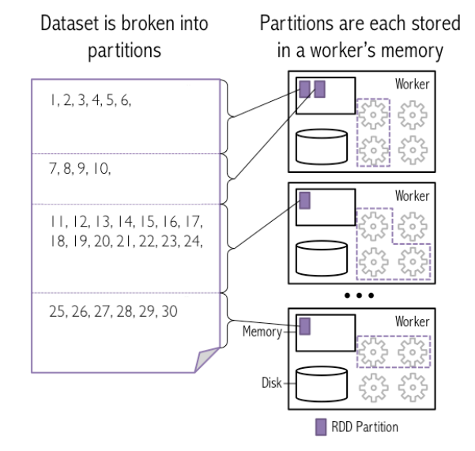
PARTICIONES DATOS (sistema distribuido)
Los datos se dividen en particiones que se distribuyen en memoria de distintos nodos (nodos workers)
Aunque esto no siempre es posible, a cada ejecutor de Spark se le adjudica preferentemente una tarea que requiera leer la partición más cercana a él en la red.
RDD
4

Slide 5
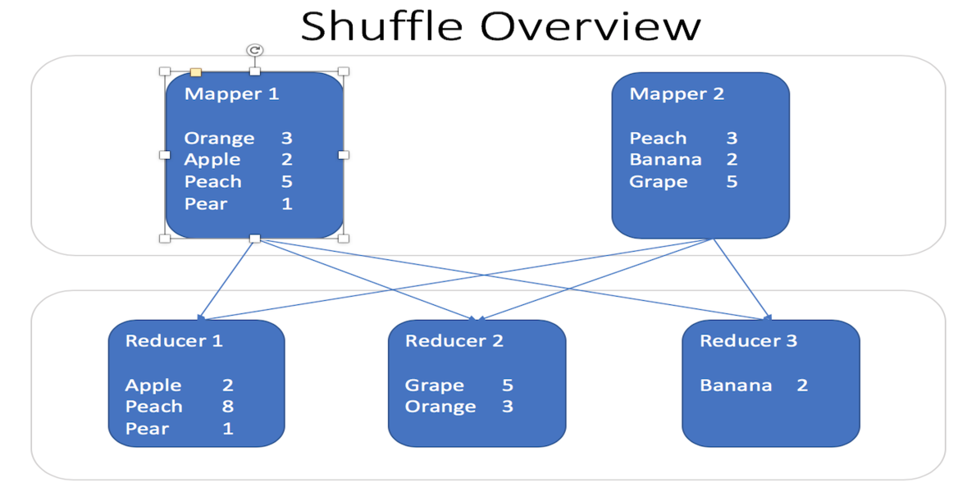
SHUFFLE: movimiento de datos en el clúster
Se produce en determinadas situaciones, como las operaciones de ordenación o reducción.
Ejemplo: reduceByKey(…). Hay que agrupar en un nodo los elementos de una misma clave, que provendrán de distintos nodos.
Esto puede ser muy costoso (tiempo), pero es a veces es necesario.
5

Slide 6
Coalesce(numPartitions)
Reduce el número de particiones de un RDD a numPartitions (crea uno nuevo)
Es útil para ejecutar operaciones de forma más eficiente, por ejemplo después de filtrar un número elevado de datos (particiones con pocos elementos, una tarea a cada partición, ineficiente).
A favor: minimiza el movimiento de datos (“colapsa” particiones en un mismo nodo si puede)
Contra: No obtiene particiones homogéneas en número de datos (óptimo rendimiento)
rdd = sc.parallelize([3,2,1,4,5,7,9,6,2,8],4)
rdd2 = rdd.coalesce(3)
print(rdd2.getNumPartitions())
print(rdd2.glom().collect())
Devuelve nº particiones
Crea RDD cuyos elementos son las particiones
6

Slide 7
Repartition(numPartitions)
Puede aumentar o reducir el número de particiones del RDD (crea uno nuevo).
Las particiones resultantes son de igual tamaño (aprox.) lo que permite ganar posteriormente en velocidad
A cambio mayor coste: siempre produce movimiento de datos a través del clúster (full shuffle)
A veces son necesarias (valorar pros/contras en cada caso)
“repartition” distribuye los datos de forma equitativa, a costa del movimiento de datos.
rdd = sc.parallelize([4,5,7,9,6,2,8,3],3)
rdd2 = rdd.repartition(4)
print(rdd2.getNumPartitions())
7

Slide 8
2. Consideraciones sobre rendimiento RDDs: persistencia

Slide 9
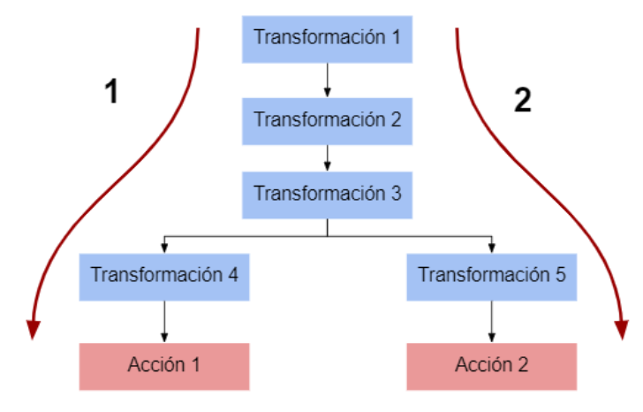
PERSISTENCIA: casos de uso
Evaluación perezosa: no se almacena ningún dato hasta la acción (símil receta)
Transformaciones 1 a 3 comunes, se ejecutarían 2 veces (p. ejplo. bifurcaciones por sentencias Joins o GroupBy)
Mayor tiempo de procesamiento y mayor uso de memoria
SOLUCIÓN: persistencia
9

Slide 10
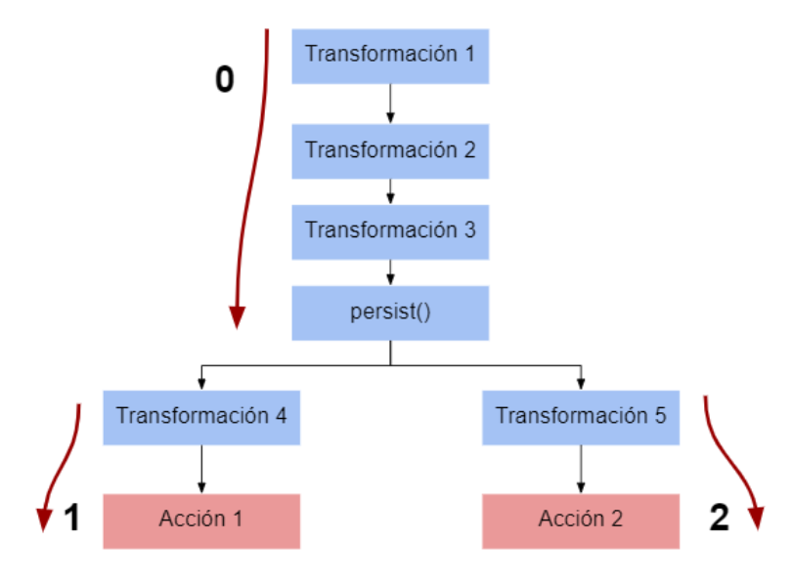
PERSISTENCIA: casos de uso
Se almacena en memoria el RDD resultado de la transformación 3 (proceso 0)
Procesos 1 y 2 recuperarían el RDD almacenado
No solo esta aplicación, basta con que tengamos un proceso que lleve mucho tiempo o un conjunto de datos que se utilice con frecuencia
Dos métodos disponibles:
cache() y persist()
10

Slide 11
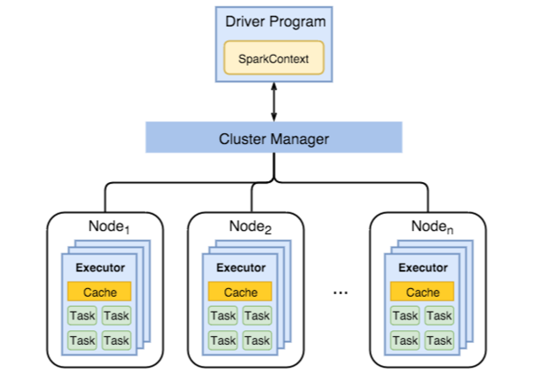
PERSISTENCIA: nodos
Cuando se persiste un RDD, cada nodo con particiones del mismo las mantiene en memoria y las reutiliza en otras acciones. Esto permite que las acciones futuras sean mucho más rápidas (a menudo por más de 10 veces).
11

Slide 12
Persist(StorageLevel.<>)
Permite especificar distintos niveles de almacenamiento como parámetro <>:
MEMORY_ONLY (por defecto)
DISK_ONLY
MEMORY_AND_DISK (si no cabe en memoria utiliza disco)
from pyspark import StorageLevel
file = 'dbfs:/FileStore/shared_uploads/edurf.cld@gmail.com/quijote-1.txt'
lineas = sc.textFile(file)
long_lineas = lineas.map(lambda elemento: len(elemento))
long_lineas.persist(StorageLevel.MEMORY_ONLY)
print(long_lineas.reduce(lambda elem1,elem2: elem1 + elem2))
12

Slide 13
Cache()
Es un “atajo” para el nivel de persistencia por defecto (MEMORY_ONLY): rdd.cache()
Tanto con “cache()” como con “persist()” es necesario usar una acción posterior para ejecutarlas
Spark monitorea automáticamente todas las llamadas de persist() y cache() que realiza (consola Spark -> Storage)
file = 'dbfs:/FileStore/shared_uploads/edurf.cld@gmail.com/quijote-1.txt'
lineas = sc.textFile(file)
long_lineas = lineas.flatMap(lambda elemento: elemento.split())
long_lineas.cache()
print(long_lineas.count()
13

Slide 14
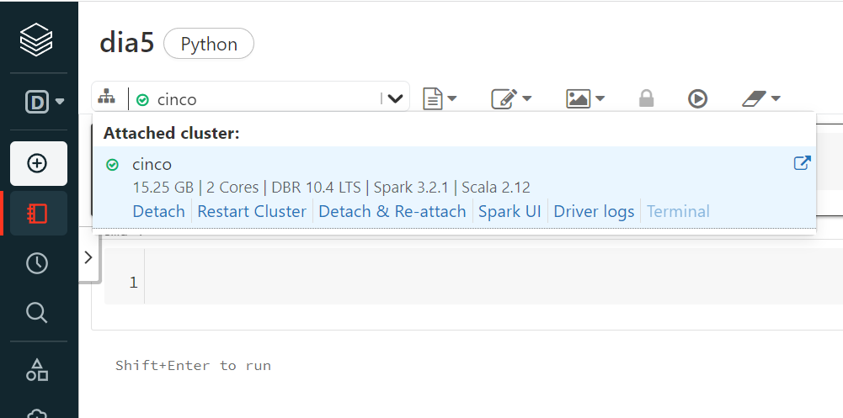
Acceso a la consola de Spark en DBCE
En un notebook abierto, nos vamos a la esquina superior izquierda al recuadro con el nombre del clúster asignado, clickamos flecha desplegable a la derecha
Entre las opciones en azul de la parte inferior, clickamos en “Spark UI”
1
2
14

Slide 15
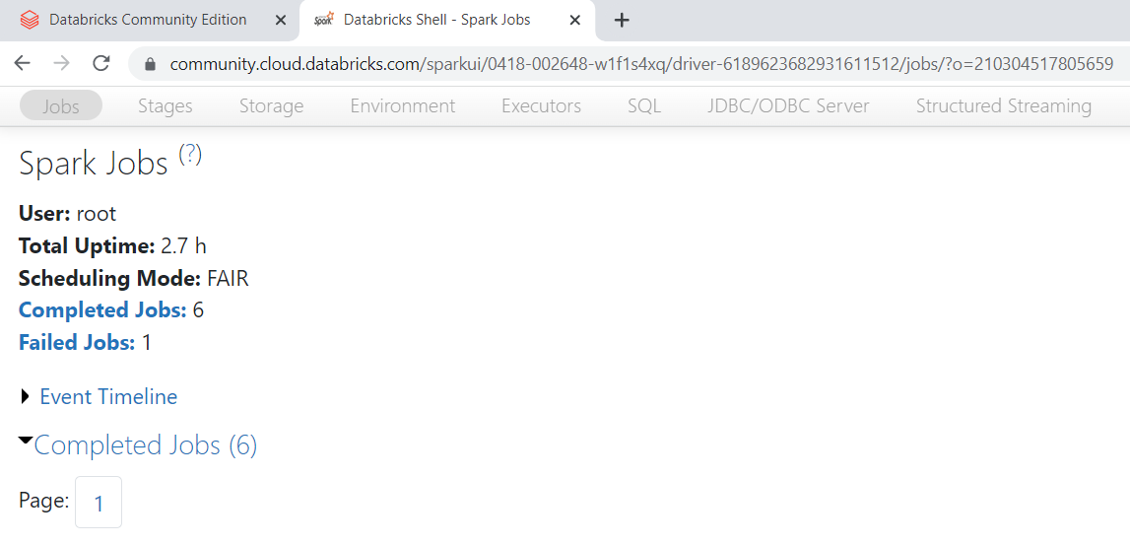
Acceso a la consola de Spark en DBCE
Se nos abre una nueva pestaña. En el menú de la parte superior podemos ver y acceder a la información entre otros sobre Jobs (info general, DAG), Stages (duración, resumen Task), Environment (configuración) y Executors
15

Slide 16
3.PySpark
Structured APIs:
Dataframes

Slide 17
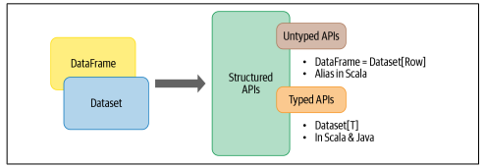
Structured APIs: Dataframes y Datasets
Spark define unas APIs para datos estructurados (como “tablas”, colección de registros): Dataframes y Datasets.
Se define una estructura (schema) para cada instancia de ellos.
La diferencia es en la “comprobación” de ese esquema: Dataframes (runtime) frente a Datasets (compile time, sólo Java y Scala, no los usaremos)
17

Slide 18
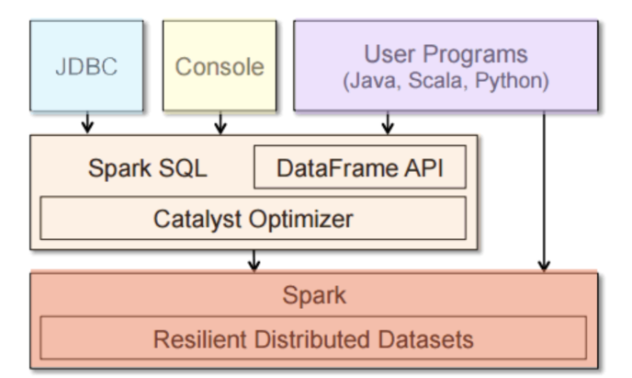
DATAFRAMES
Los Spark DataFrames son como tablas distribuidas en memoria con columnas con nombre y esquemas, donde cada columna tiene un tipo de datos específico: entero, cadena, real, array, fecha, timestamp, etc.
En ejecución Spark las “compila” a la API de bajo nivel que ya conocemos: RDDs
18

Slide 19
Schemas: tipos de datos columnas
19

Slide 20
CREAR UN DATAFRAME (I)
Datos + esquema . El esquema lo podemos definir (explícito, lo más aconsejado) o inferir desde los datos en el caso de lectura de una fuente.
Define esquema como lista de columnas
datos = [(None,"Smith ","36636","M",3500),
("Michael",“ Rose","40288","M",4750),
("Robert","Williams","42114","M",None),
("Maria",“ Jones ","39192","F",4000)
]
Define columna
from pyspark.sql.types import StructType, StructField, StringType, IntegerType
esquema = StructType([
StructField('firstname', StringType(), True),
StructField('lastname', StringType(), False),
StructField('id', StringType(), False),
StructField('gender', StringType(), True),
StructField('salary', IntegerType(), True)
])
Nombre columna
Tipo
Se permite
valor NULO
20

Slide 21
CREAR UN DATAFRAME (II)
Recordar, en nuestro entorno interactivo ya están instanciados “SparkSession” como <spark>, y “SparkSession.sparkContext” como <sc>, las utilizamos directamente
df = spark.createDataFrame(data=datos, schema=esquema)
df.printSchema()
“printShema()”: muestra esquema del Dataframe
“show()”: ACCIÓN, muestra el contenido (se puede especificar nº registros entre paréntesis, al igual que si se recorta o no la salida por pantalla)
df.show(truncate=False)
21

Slide 22
DATAFRAME: objeto “Row”
En Spark se define un objeto Row (fila) como una colección ordenada de campos. Cada uno de sus campos formaría parte de una columna del DF.
Se puede acceder de forma individual a los campos. Siguiendo el ejemplo de los empleados al crear un dataframe:
from pyspark.sql import Row
empleado_1 = Row("James","Smith","36636","M",3500)
print('Este empleado se llama: ',empleado_1[0])
datos = [Row("James","Smith","36636","M",3500),
Row("Michael","Rose","40288","M",4750),
Row("Robert","Williams","42114","M",4200),
Row("Maria","Jones","39192","F",4000)
]
22

Slide 23
Leer DATAFRAME desde un archivo (I)
Spark SQL admite una gran variedad de fuentes de datos, proporcionando un conjunto de métodos comunes para leer (DataFrameReader) y escribir (DataFrameWriter) datos en y desde estas fuentes.
DataFrameReader (forma general):
spark.read.format(args).option(“key”, “value”).schema(esquema).load(path)
Ejemplo lectura archivo: sales.csv, con opción “inferSchema”
Según formato
opcional
file = 'dbfs:/FileStore/shared_uploads/edurf.cld@gmail.com/sales.csv'
sales_df = (spark.read
.format("csv")
.option("header", "true")
.option("inferSchema", True)
.load(file))
sales_df.printSchema()
Infiere el esquema a partir de los datos
23

Slide 24
Leer DATAFRAME desde un archivo (II)
Ejemplo lectura archivo: persons.json, especificando esquema
from pyspark.sql.types import IntegerType, StringType, FloatType, ArrayType, DateType, BooleanType
persons_schema = StructType([
StructField('id', IntegerType(), True),
StructField('first_name', StringType(), True),
StructField('last_name', StringType(), True),
StructField('fav_movies', ArrayType(StringType()), True),
StructField('salary', FloatType(), True),
StructField('image_url', StringType(), True),
StructField('date_of_birth', DateType(), True),
StructField('active', BooleanType(), True)
])
file = 'dbfs:/FileStore/shared_uploads/edurf.cld@gmail.com/persons.json'
persons_df = spark.read.format('json')
.option('multiline',True)
.schema(persons_schema)
.load(file)
persons_df.printSchema()
especificamos el esquema
24

Slide 25
4.Transformaciones
Dataframe:
Consulta datos

Slide 26
Transformaciones dataframe: SELECT
SELECT: devuelve dataframe con la(s) columna(s) y/o expresiones especificadas. Podemos escribir directamente el/los nombre(s) de las columnas (cadena)
sales_df.select('Order_ID','Item_Type','Units_Sold','Unit_Price','Country').show(10,truncate=False)
RECORDAR, necesitamos ACCIÓN “show” (evaluación perezosa)
Para expresiones más complejas podemos hacer uso de “col” (columna), “expr” (expresión), “alias”
from pyspark.sql.functions import col, expr
sales_df.select(col('Order_ID'), col('Item_Type'), expr("Units_Sold * Unit_Price as TOTAL_PRICE")).show(10)
sales_df.select(col('Order_ID'), col('Item_Type'), (col('Units_Sold') * col('Unit_Price')).alias('TOTAL_PRICE')).show(10)
NO podemos utilizar ambas formas (solo cadenas frente al uso col, expr) mismo Select
26

Slide 27
Transformaciones dataframe: FILTER/WHERE
FILTER/WHERE: devuelve dataframe con los registros que cumplan la condición expresada. Se obtiene el mismo resultado con ambas (WHERE por semejanza SQL)
(sales_df.filter((col('Region')=='Europe') & (col('Country')=='Spain’))
.select(col('Order_ID'), col('Country'), col('Item_Type'),expr("Units_Sold * Unit_Price as TOTAL_PRICE"))).show(5)
Debemos emplear como operadores booleanos:
- “&” como “AND “ - “|” como “OR” (AltGR+1) -“~” como “NOT” (AltGR+4+ESP)
Si “encadenamos” (notación punto) dos where/filter, el efecto es el del operador “&”
(sales_df.where(col('Region')=='Europe').where(col('Country')=='Spain')
.select(col('Order_ID'), col('Country'), col('Item_Type'),expr("Units_Sold * Unit_Price as TOTAL_PRICE"))).show(5)
27

Slide 28
Transformaciones dataframe: ORDERBY
ORDERBY: Devuelve Dataframe con los valores ordenados por la(s) columna(s) especificadas. Podemos usar ‘asc()’ (por defecto) y ‘desc()’ para especificar orden
(sales_df
.select(col('Order_ID'), col('Country'), col('Item_Type'), col('Units_Sold'))
.orderBy(col('Units_Sold').desc())).show(10)
sales_df.select(col('Order_ID'),col('Country'),col('Item_Type'),col('Units_Sold’))
.orderBy(col('Units_Sold').desc(),col('Country').asc()).show(20,truncate=False)
Para tratar con valores nulos existen las opciones ‘asc_nulls_first()’, ‘desc_nulls_first()’, ‘asc_nulls_last()’, ‘desc_nulls_last()’
(sales_df.select('Region','Country')
.orderBy(col('Region').asc_nulls_first())).show()
28

Slide 29
Transformaciones dataframe: DISTINCT, LIMIT
DISTINCT: Devuelve los valores únicos (distintos) del dataframe (por ejemplo para encontrar valores únicos de una columna, contarlos)
sales_df.select('Region').distinct().count()
sales_df.select('Region').distinct().show()
LIMIT: Restringe el número de registros del dataframe a devolver al especificado entre paréntesis
(sales_df.select(col('Order_ID'),col('Country'),col('Item_Type'),col('Units_Sold'))
.orderBy(col('Units_Sold').desc(),col('Country').asc()).limit(20).count()
NO confundir con el uso de la acción “show()”
- “show(10)” devuelve por pantalla los 10 primeros registros del dataframe completo
- “limit(10)” “recorta” el dataframe a los 10 primeros
29

Slide 30
EJERCICIO: archivo Sales
Realizar la siguiente CONSULTA:
Devolver los campos producto, unidades vendidas, fechas de pedido y envío, de las ventas de la Zona Logística de Asia, ordenadas por país. Sólo nos interesan los 10 primeros.
30

